Slide 1
《声音》教学内容研究的发展
贾 欣
北京教育科学研究院基础教育教学研究中心

Slide 2
我们在想
教 材
在“像科学家一样学‘科学’的科学课上“
到底有怎样的作用？

Slide 3
我们在想
教 材
在促使我们
挖掘
“科学发现的逻辑“

Slide 4
我们在想
教 材
在促使我们
挖掘
“科学发现的逻辑“
教学
在构建教师
理解的
“学生探究的逻辑“

Slide 5
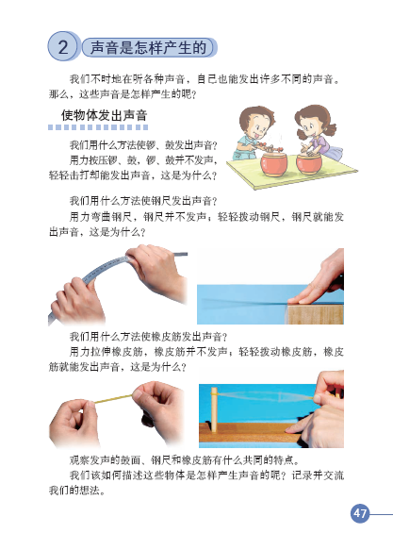
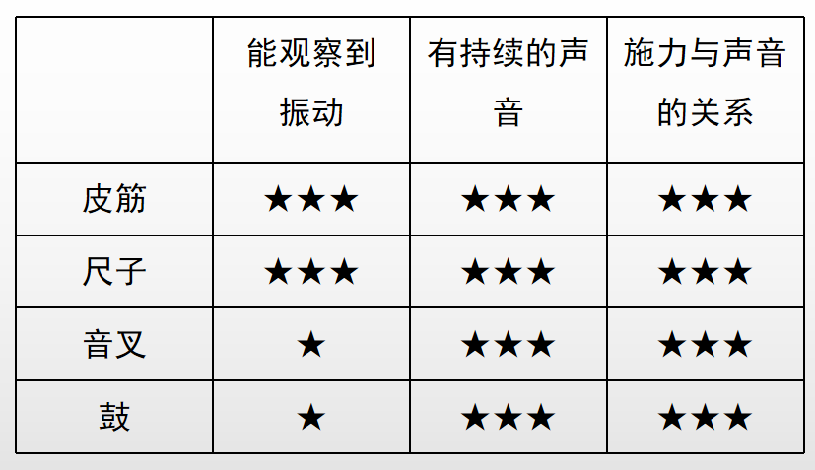
我在想
演绎推理
求同归纳
类比推理

Slide 6
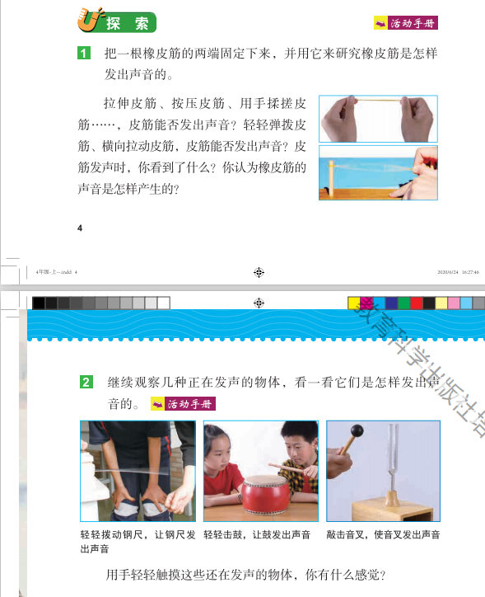
我在想

Slide 7
我在想
演绎推理
典型归纳
类比推理
挖掘多种学生可能
存在的探究逻辑
演绎推理
求同归纳
类比推理
**推理
**推理
**推理
**推理

Slide 8
以学生的认知，来磨合探究逻辑的发展。
探究的逻辑
思维方法
依据思维方法的“格”，选择对应的教学方法和策略，以推进思维进程。
教材
探究结构及素材
思维方法
思维方法
思维方法

Slide 9
回顾
现在
2008年
在科学探究过程中
探究逻辑的发展
概念判断和推理
与之匹配的教学
思考学生的思维
科学探究
“做中学”
《声音》模块
围绕核心概念组织教学
“教科版”
《声音》单元

Slide 10
教 材
在促使我们
挖掘
“科学发现的逻辑“

Slide 11
教学
在构建教师
理解的
“学生探究的逻辑“

Slide 12
THANK YOU！
地 址：北京市朝阳区安慧北里安园甲9号
电 话：(86)-(010)-64989234
Email：copyright@esph.com.cn
邮 编：100101
传 真：(86)-(010)-64891839
网 址：http://www.esph.com.cn

